Slide 1

Booki
TROUVEZ VOTRE HEBERGEMENT POUR DES VACANCES DE REVES

Slide 2
Le contexte
J'ai trouvé mon premier stage en tant que développeuse web chez Booki, une petite entreprise proposant un outil de planification de vacances !
Un nouveau design basé sur les principes du Material Design vient d’être réalisé par Loïc, designer UI.
Avant de valider définitivement le design Sarah la CTO me demande de créer ce prototype en intégrant la maquette en HTML ET CSS.
J'ai réalisée le prototype en respectant l'aspect visuel du site et les exigences de l'entreprise en matière de spécifications techniques : pas de grid, de framework ou préprocesseur CSS.
Tout a été développer en HTML et CSS avec Flexbox.

Slide 3
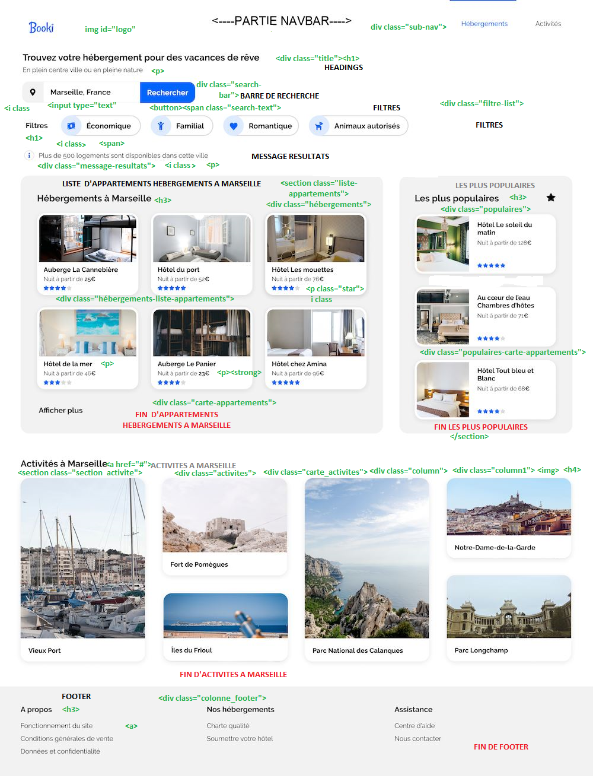
Découpage de la maquette
J'ai découper la maquette en mettant le plus important pour structurer et mettre en page le site

Slide 4
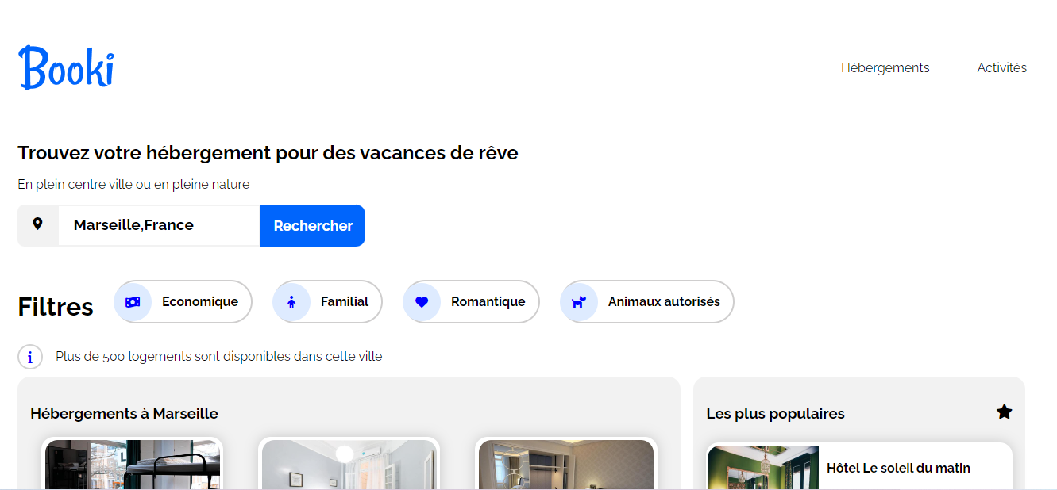
Rendu visuel du projet en version Desktop : haut de la page

Slide 5
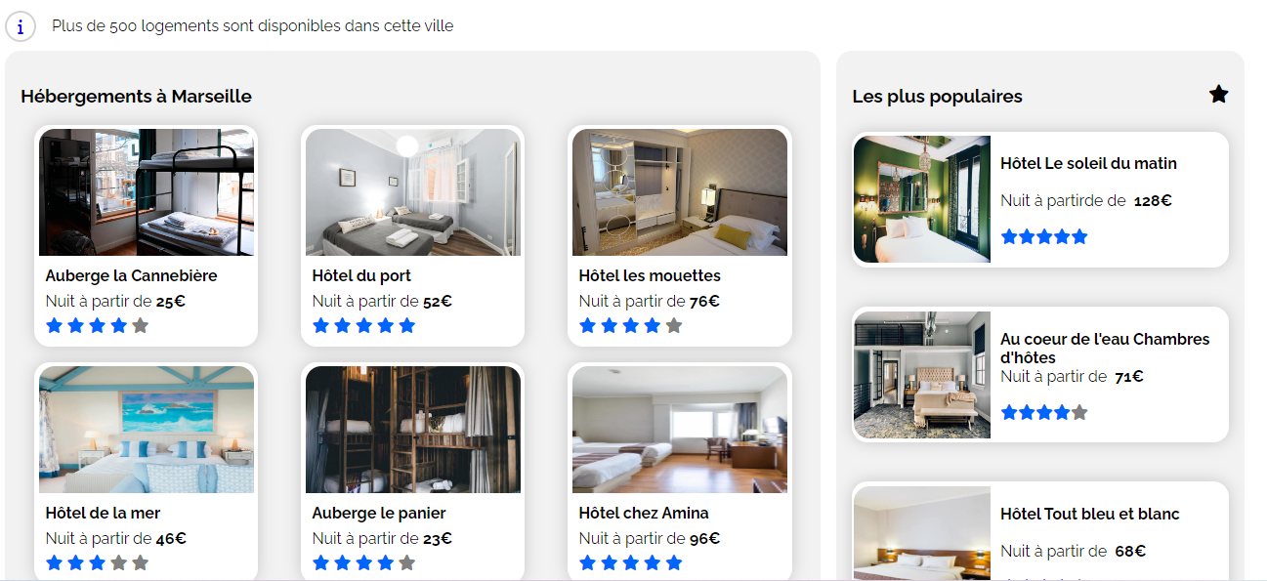
Rendu visuel du projet en version Desktop : haut de la page

Slide 6
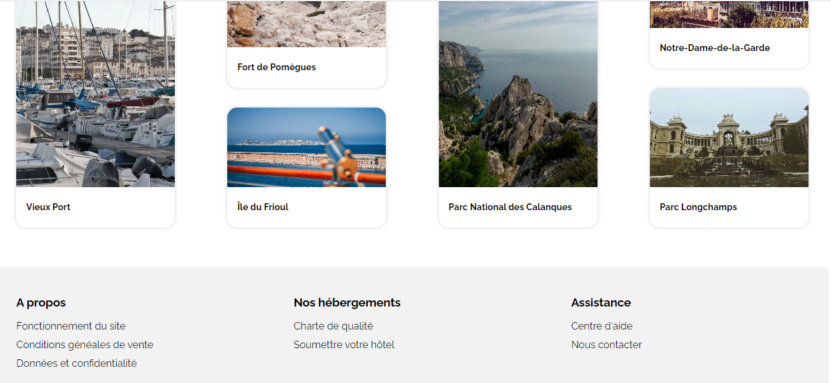
Rendu visuel du projet en version Desktop : bas de la page

Slide 7
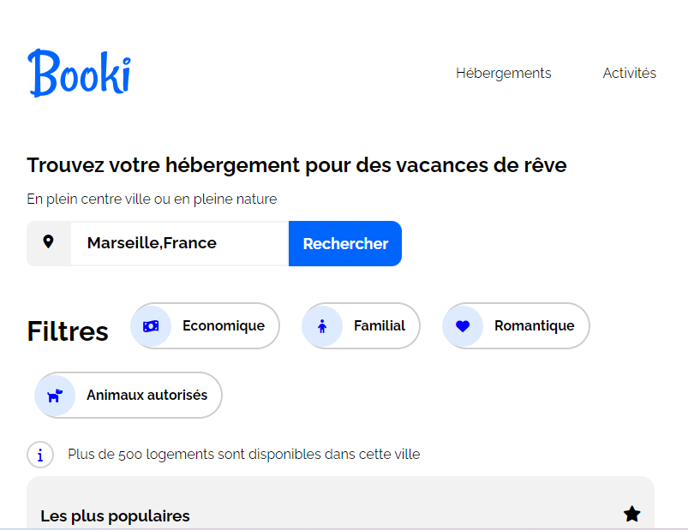
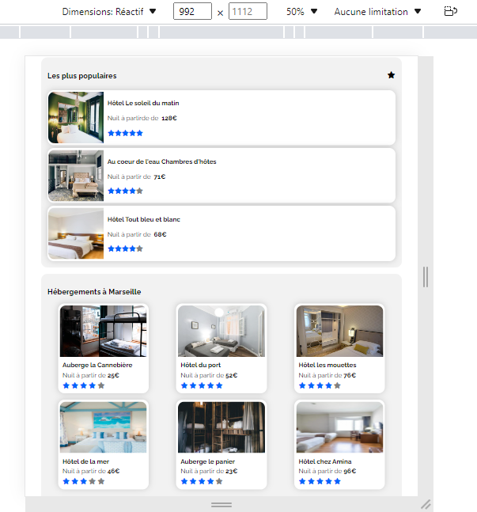
Rendu visuel du projet en version tablette : haut de page

Slide 8
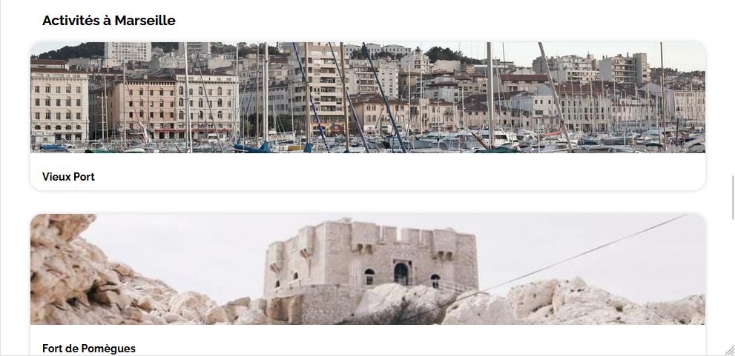
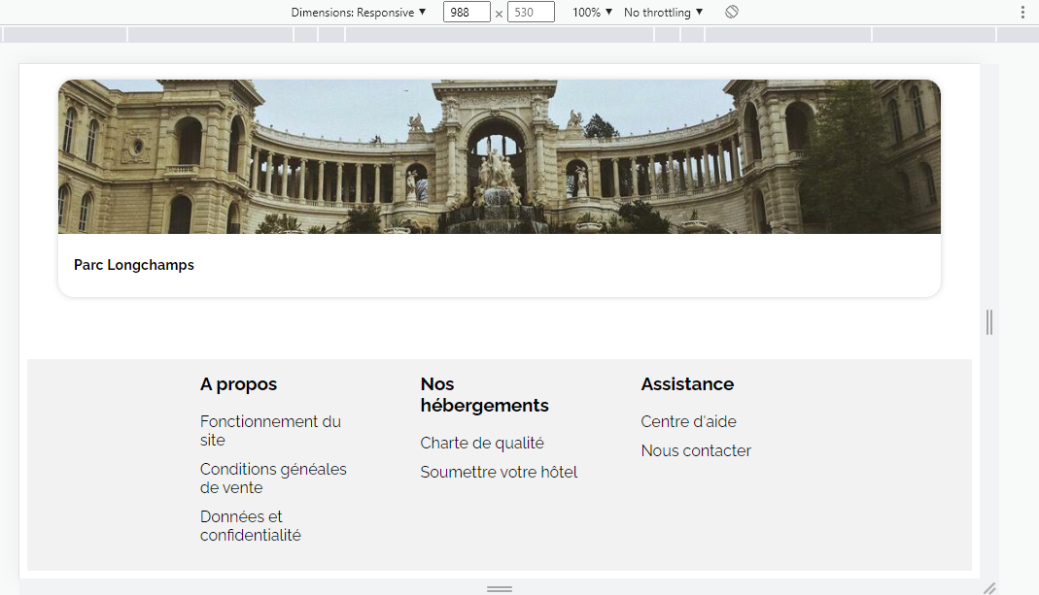
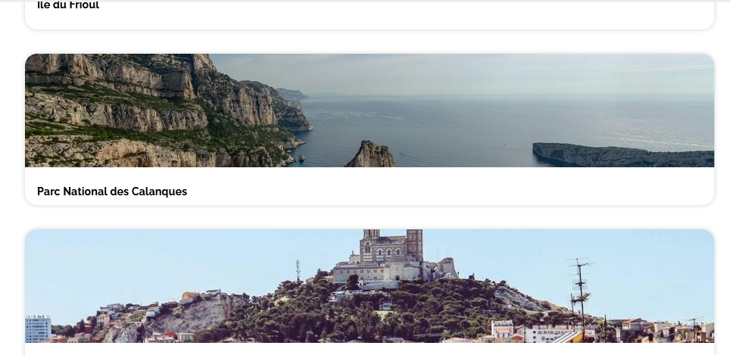
Rendu visuel du projet en version tablette : bas de page
Dans la version tablette le footer est au milieu

Slide 9
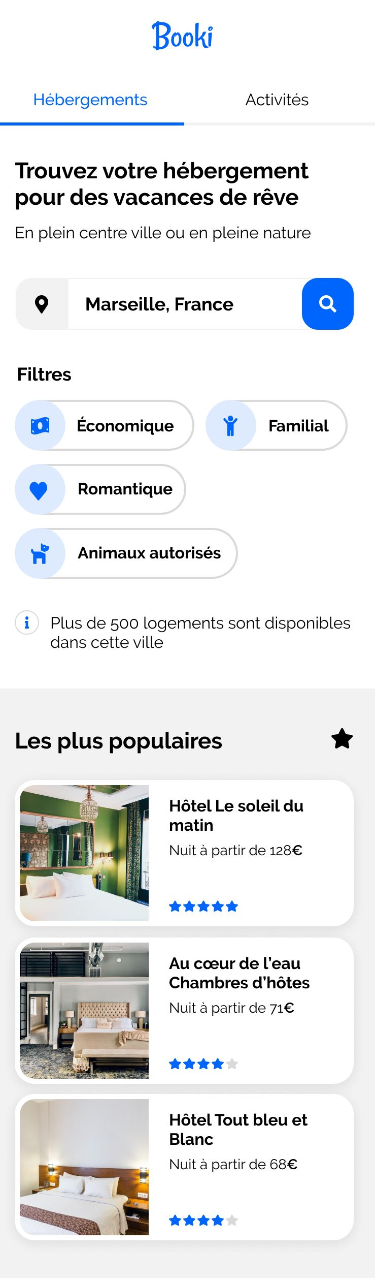
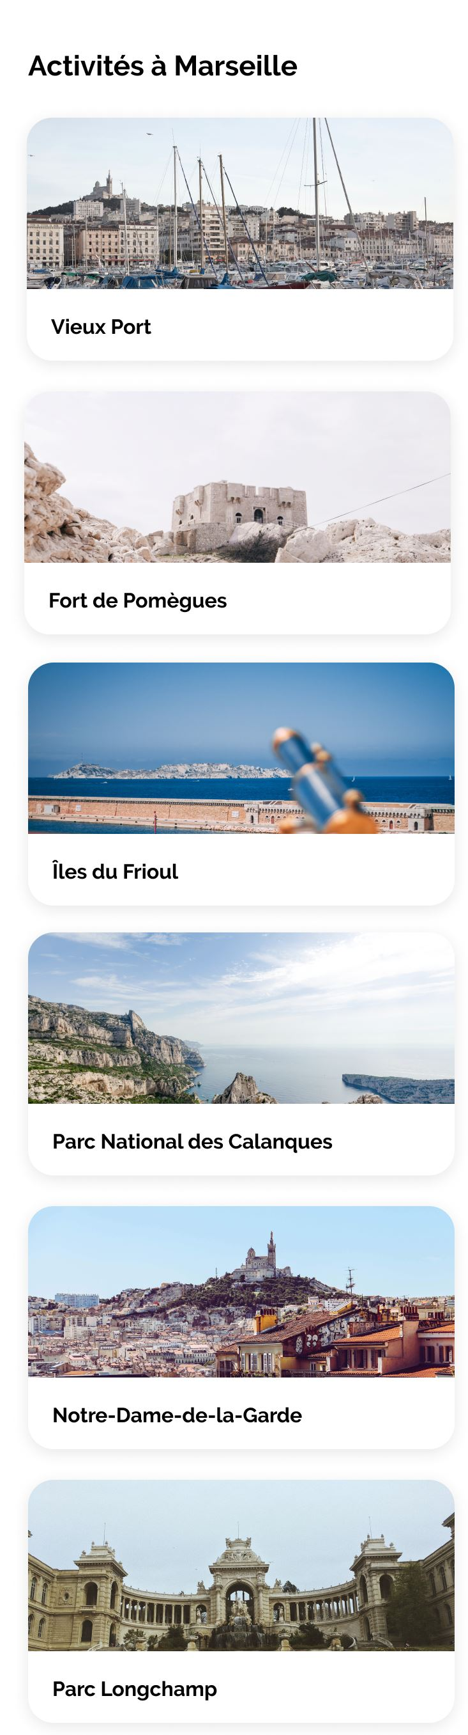
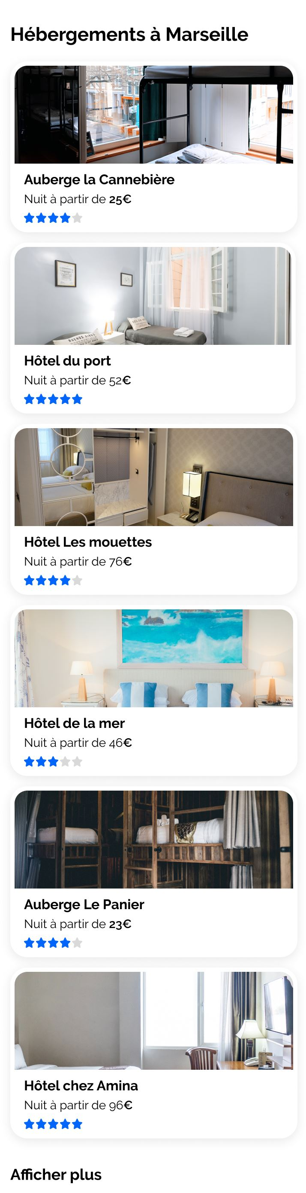
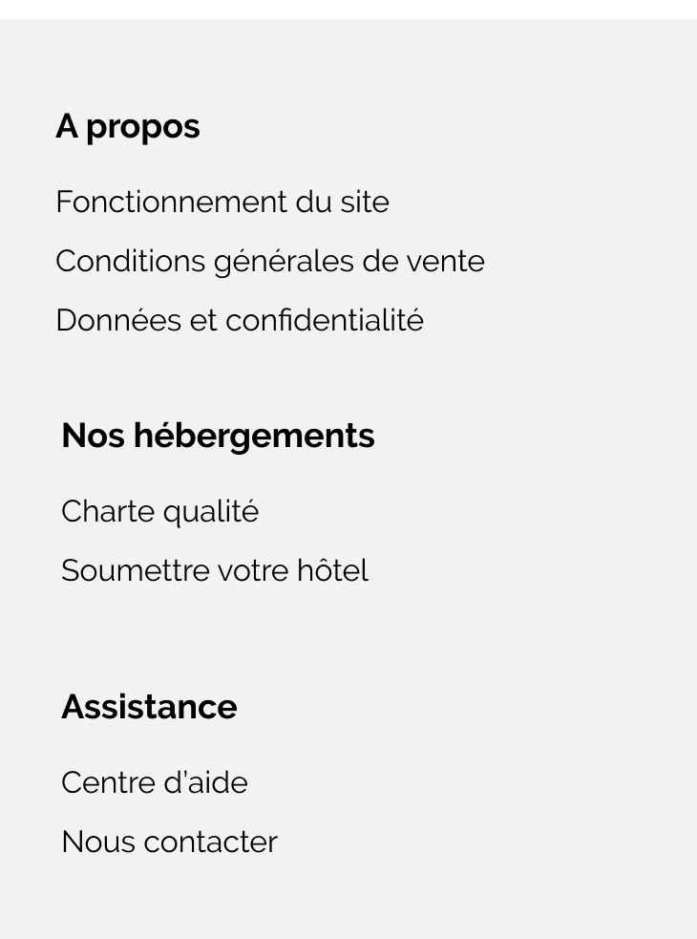
Maquette version mobile
Le footer est placer à gauche de la page, en colonne.
Image 1 : Le logo Booki est centrer, Hébergements et activités prennent 100% de la largeur de la page

Slide 10
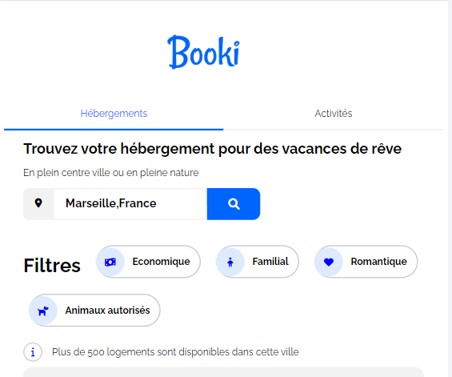
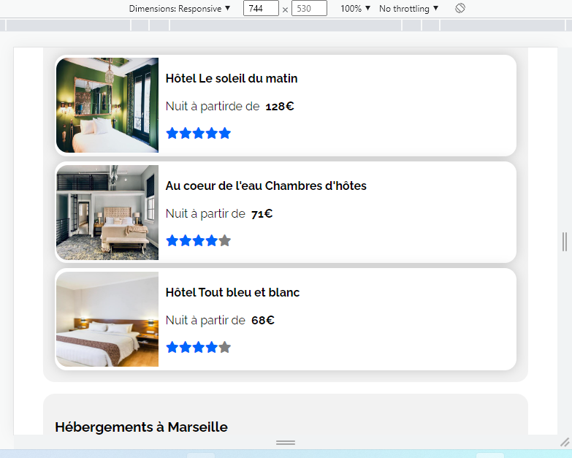
Rendu visuel du projet en version mobile : haut de page
Sur la version mobile, le "rechercher" se transforme en loupe
Sur la version mobile "les plus populaires" se placent en colonne au dessus de "Hébergements à Marseille"

Slide 11
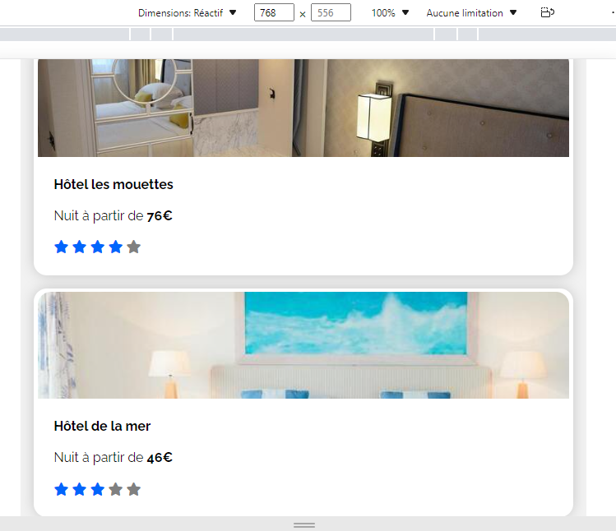
Rendu visuel du projet en version mobile : milieu de page
Nous pouvons voir que les images sont sur toute la largeur de l'écran sur la version mobile

Slide 12
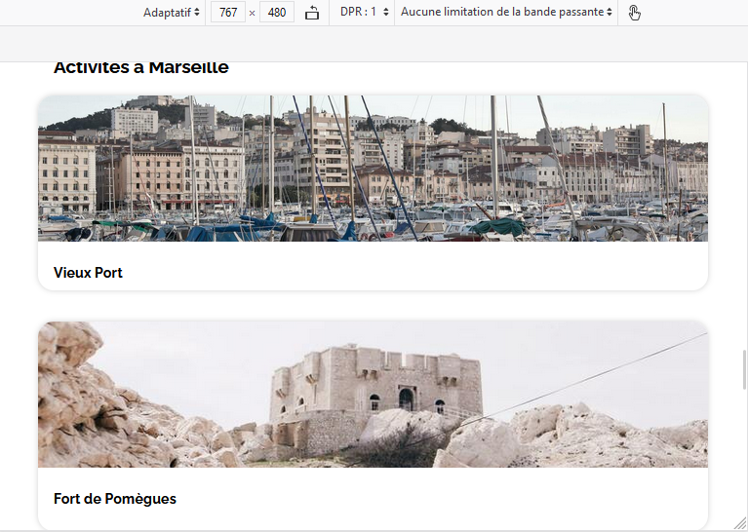
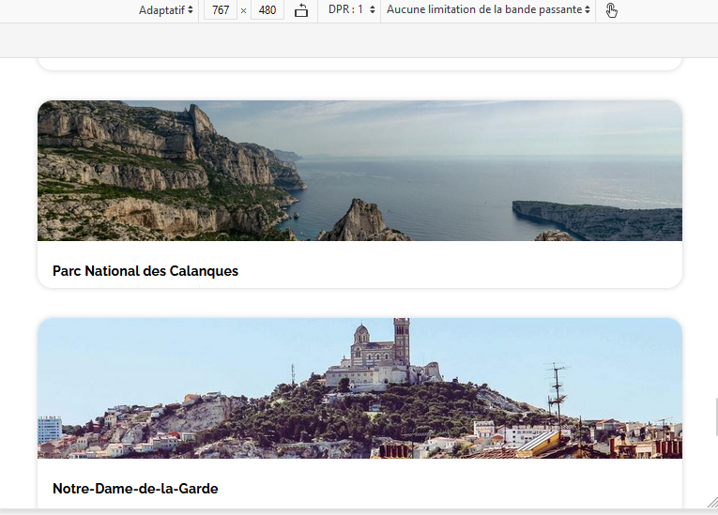
Rendu visuel du projet en version mobile : Activités à Marseille
Nous pouvons voir que les images sont en colonne et respectent la maquette de la version mobile
Le vieux Port et Parc National des Calanques respectent la maquette

Slide 13
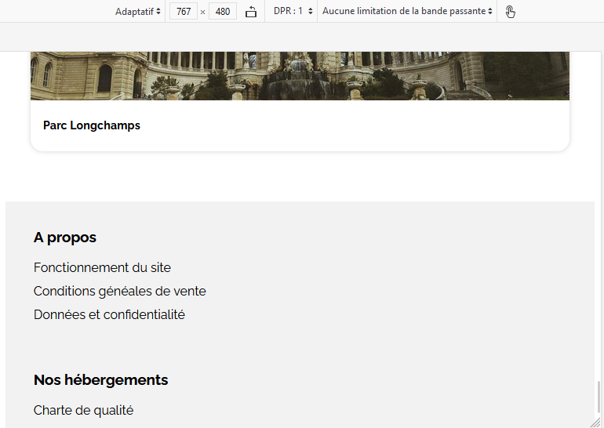
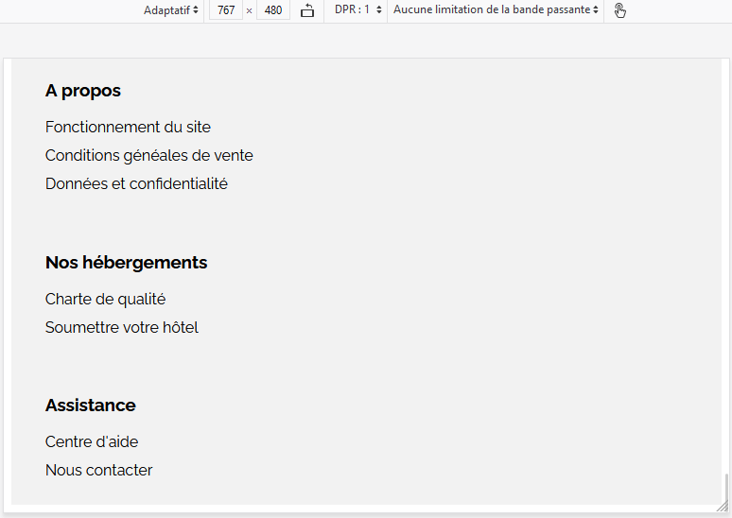
Pied de page de la version mobile

Slide 14
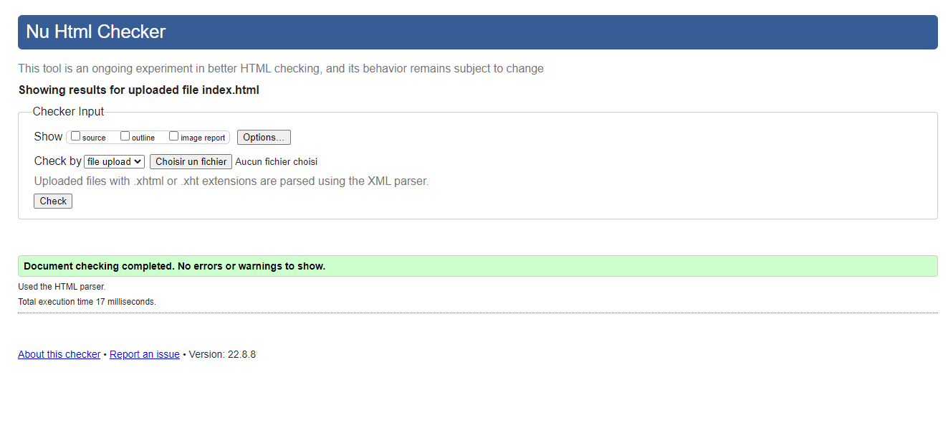
Validation W3C HTML

Slide 15
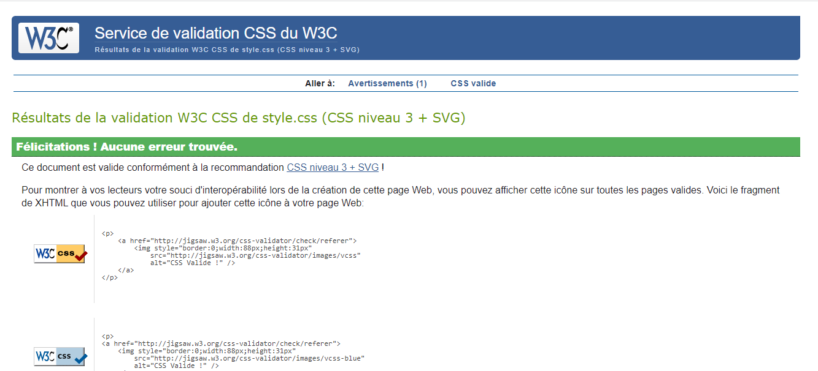
Validation W3C du CSS

Slide 16


Bilan du projet
Le projet m' appris à m'organiser, organiser mon travail, mon code;
J'ai appris à découper une maquette;
J'avais déjà un peu de bases en HTML et CSS mais j'ai découvert les flex-box et comment les utiliser;
La découverte du media queries, comment modifier l'apparence d'un site en
fonction du type d'appareil ( desktop,tablette, mobile);
J'ai découvert la recherche sur google, youtube, MDN web docs;

